Slide 1
Transplantační imunologie
Historie transpantací
Experimenty na zvířatech už před více než 100 lety
1902 – ledviny u psa
1952 – ledviny u člověka
1963 – jater
1967 – srdce
1968 – kostní dřeně
V ČR:
1961 – ledviny
1983 – játra
1986 – rozvoj transplantačního programu
Nyní 7 transplantačních center, z toho 4 jen ledviny

Slide 2
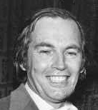
Christiaan Neethling Barnard
(1922 -2001)
V sobotu jsem byl málo známým jihoafrickým lékařem. V pondělí jsem byl světoznámý.
Citát z knihy „Druhý dech“ 1994
3. prosince 1967 v nemocnici Groote Schuur v Kapském městě transplantoval srdce Louisi Washkanskymu, který měl srdeční vadu a umíral na selhání. Srdce, které mu bylo voperováno, patřilo mladé dívce Denise Darvallové, která se stala obětí autonehody. Samotná transplantace byla úspěšná a vyvolala celosvětovou senzaci. Následně se však dostavily komplikace a pacient po 18 dnech zemřel na infekci.
Další pacient byl zubař Philip Blaiberg (2. ledna 1968), který žil po operaci 563 dní. V době rehabilitace napsal knihu Looking at My Heart.

Slide 3
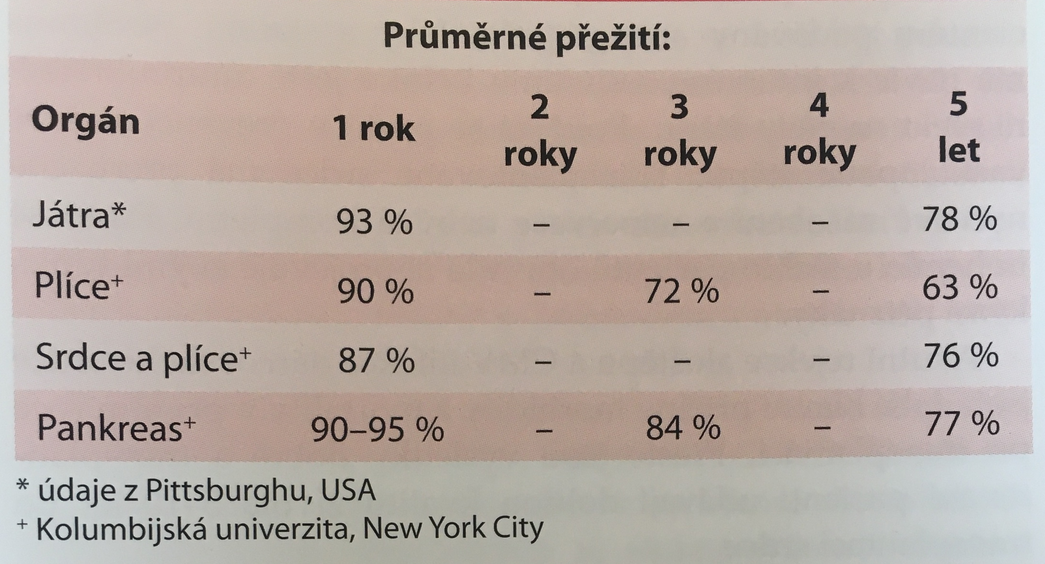
Počty transplantací V ČR za rok 2023
Dárci celkem 343 (44)
Transplantace ledviny – zemřelí/žijící: 488 (36)
Transplantace jater 189 (8)
Transplantace srdce 84
Transplantace pankreatu 30 (ostrůvky 5)
Transplantace plic 67
Tenké střevo 0
Děloha 0
Pro ilustraci údaje z USA
http://www.kst.cz/ Koordinační středisko transplantací

Slide 4
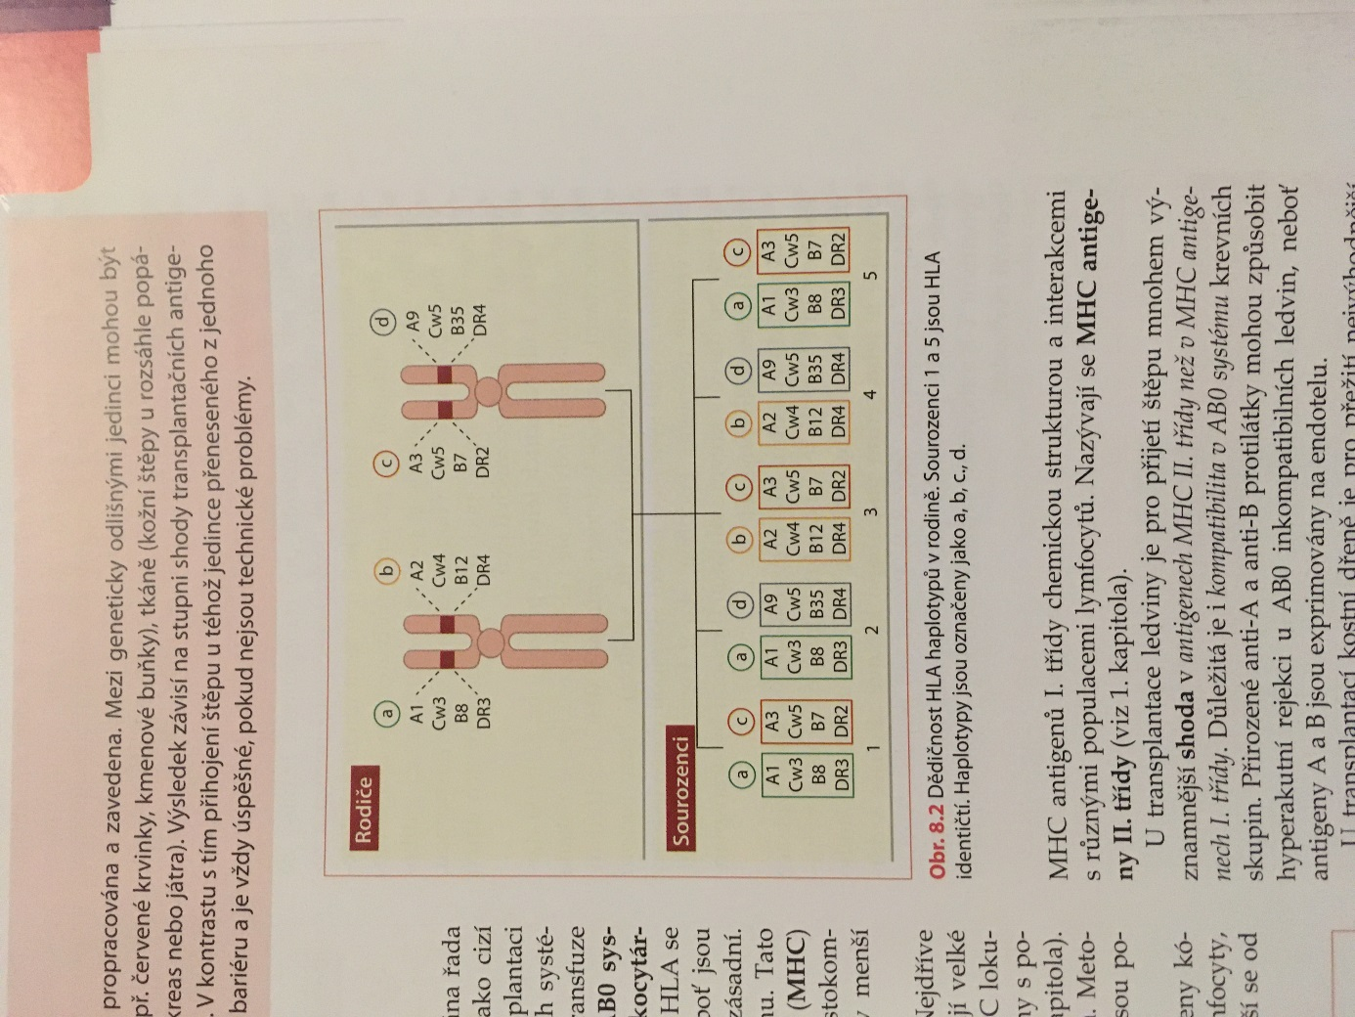
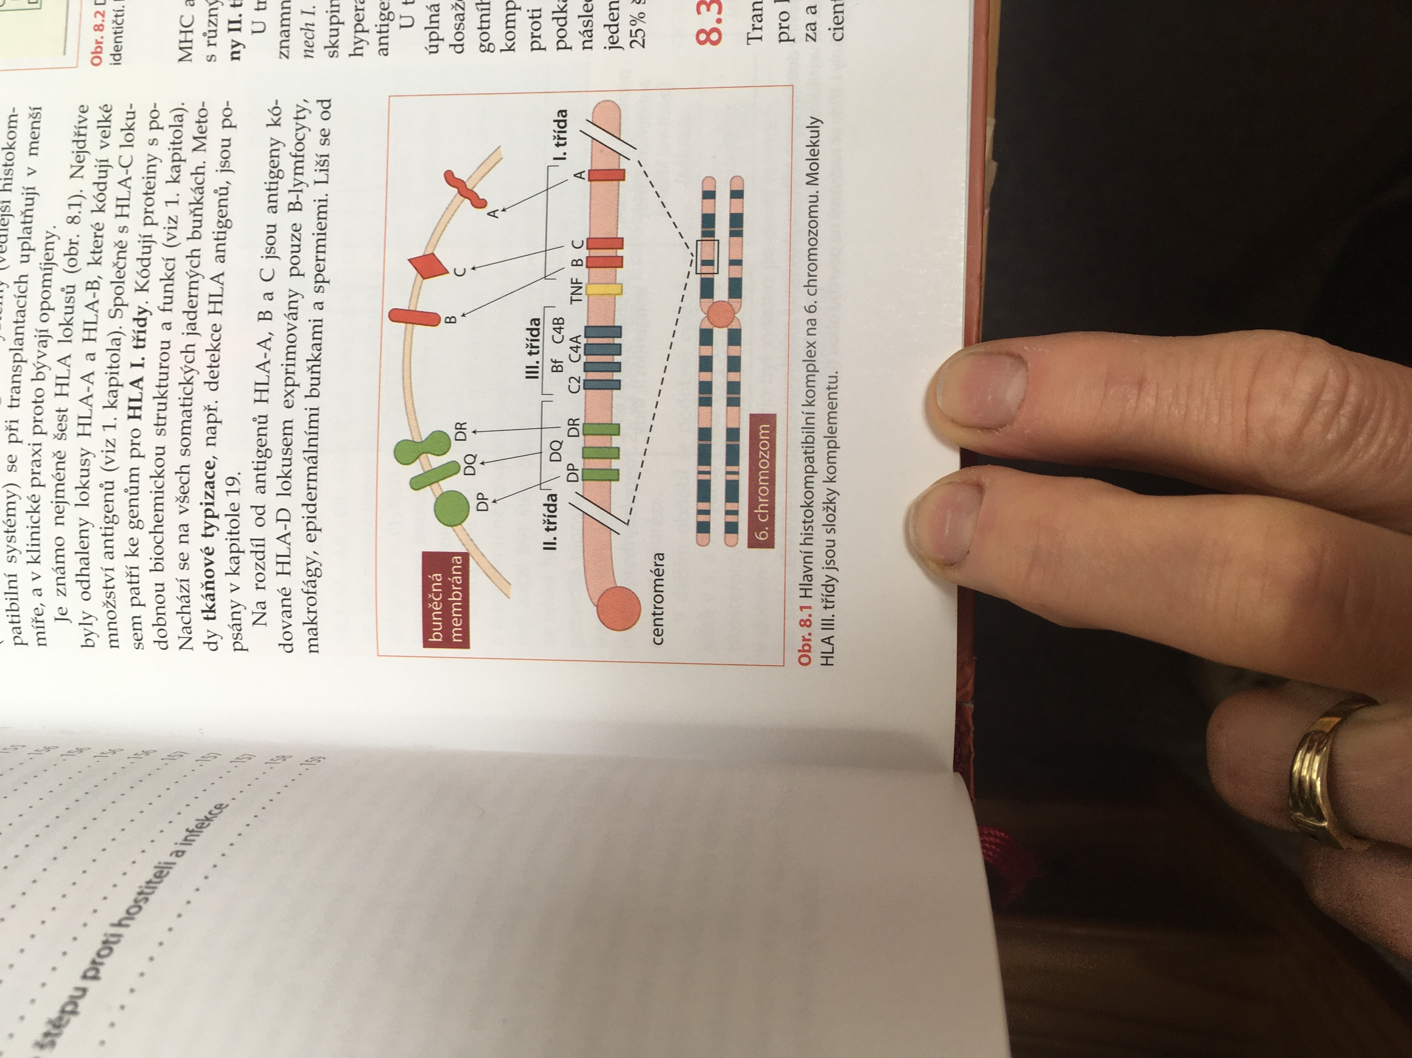
HLA antigeny
krátké raménko 6. chromosomu
lokusy A, B, C …HLA I. třídy
lokus D…HLA II. třídy
celá oblast se dědí v bloku jako tzv. haplotyp
sourozenci mají 25 % šanci být HLA identičtí

Slide 5
HLA typizace
Sérologické metody: k lymfocytům na destičce se přidávají MoAb (dříve séra) proti jednotlivým alelám HLA. Dál se přidá králičí komplement a barvivo. Pokud si HLA a MoAb odpovídá, komplement se aktivuje a naruší lymfocyty, tzn. vstoupí do nich barvivo.
Směsné lymfocytární reakce: lymfocyty dárce a příjemce, které se liší v HLA, reagují po smíchání zvýšením proliferace. Jednu populaci lze ozářit – proliferuje pak jen ta druhá.
Molekulárně biologické metody: pro jednotlivé molekuly (alely) HLA jsou specifické primery a po PCR jsou namnožené produkty vizualizovány na ELFO.
Sekvenační typizování: namnožen a sekvenován je celý polymorfní úsek vyšetřovaných HLA genů a následně porovnán s databází sekvencí známých alel.

Slide 6
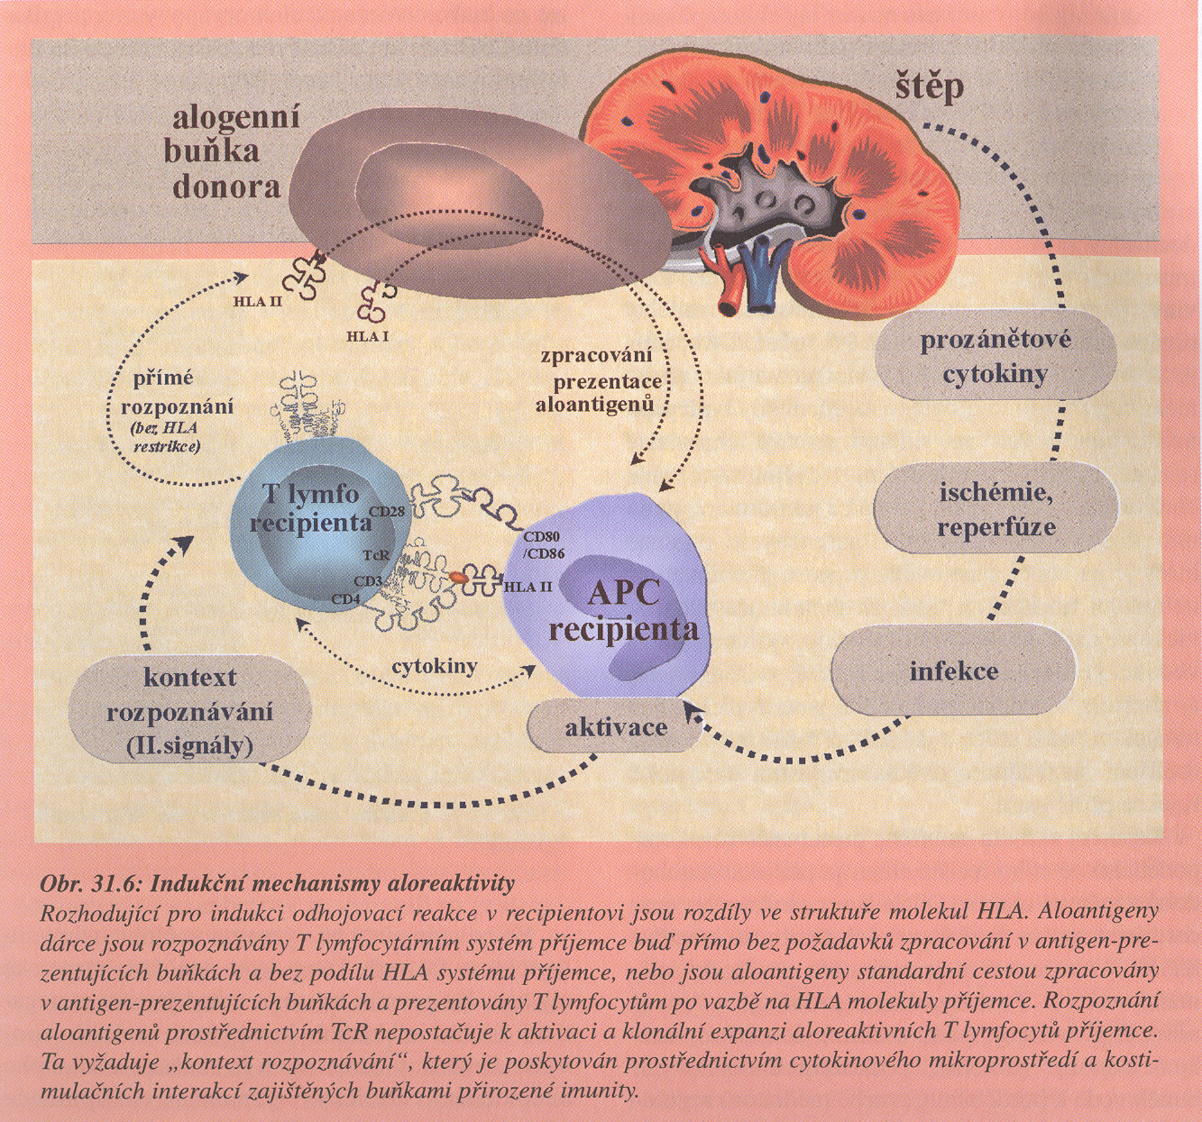
Aloreaktivita při transplantacích solidních orgánů

Slide 7
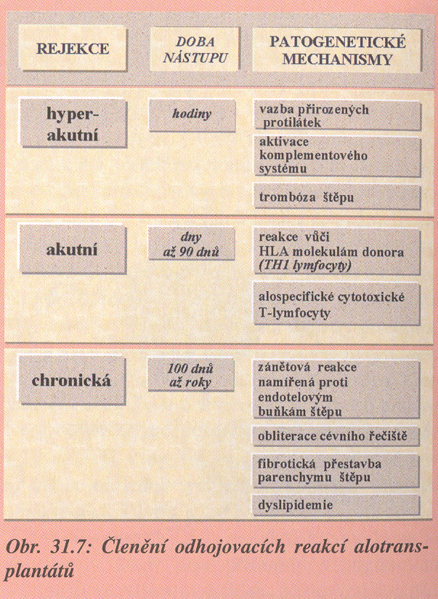
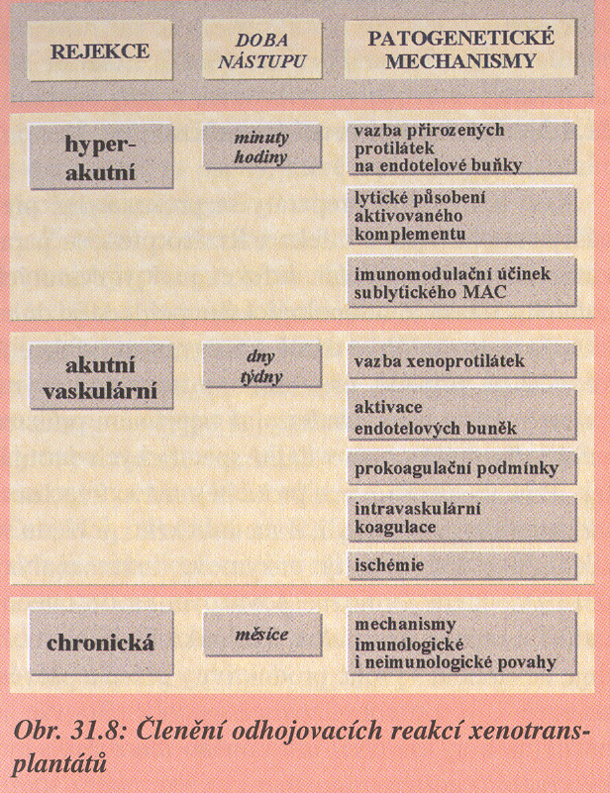
Mechanismy rejekce: alotransplantace xenotransplantace

Slide 8
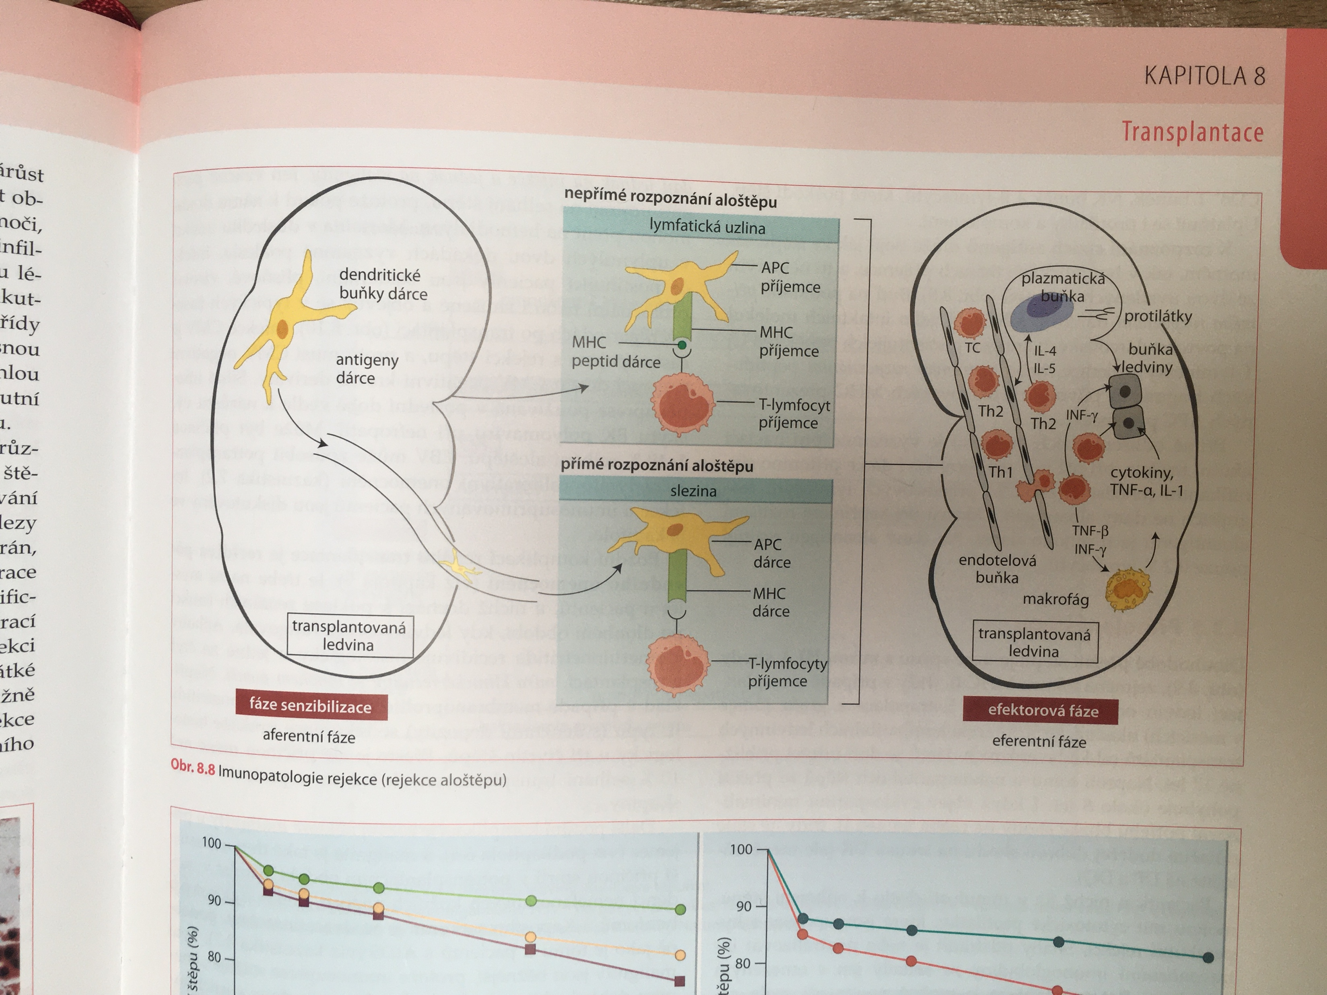
Rozpoznávání dárcových Ag ze štěpu
Přímé: molekuly MHC dárce na dárcových APC buňkách příjemcovými T lymfocyty
Nepřímé: peptidové fragmenty dárcových MHC prezentované příjemcovými APC
příjemcovým lymfocytům
Probíhá ve štěpu i v lymfatických tkáních příjemce

Slide 9
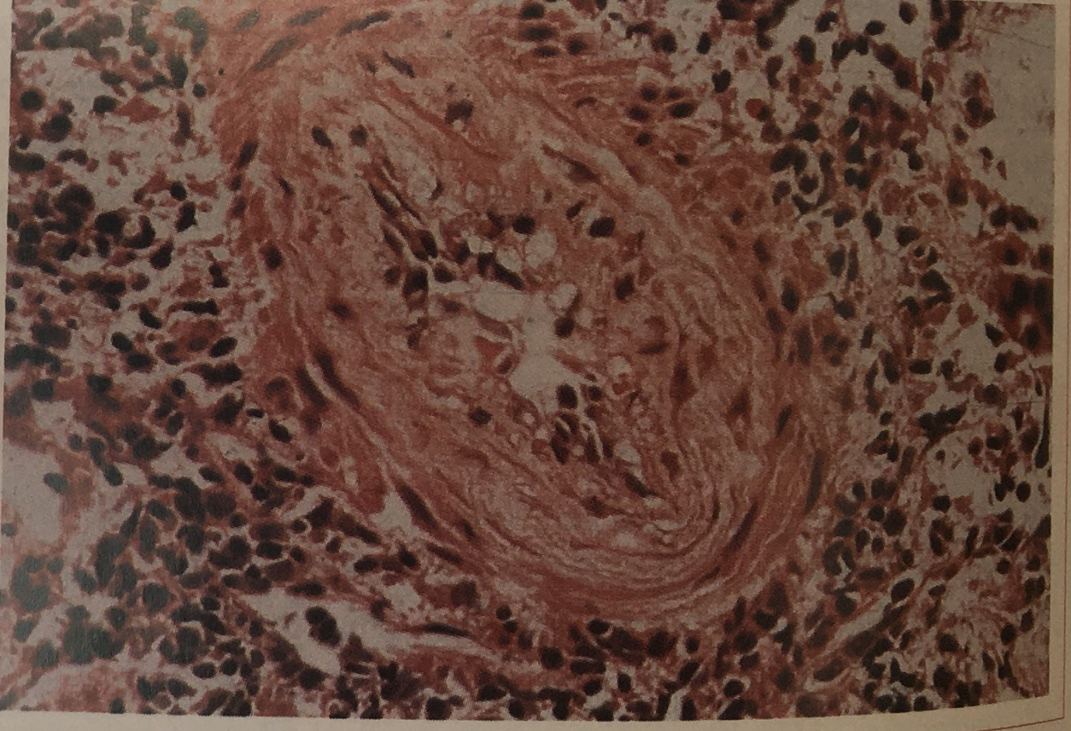
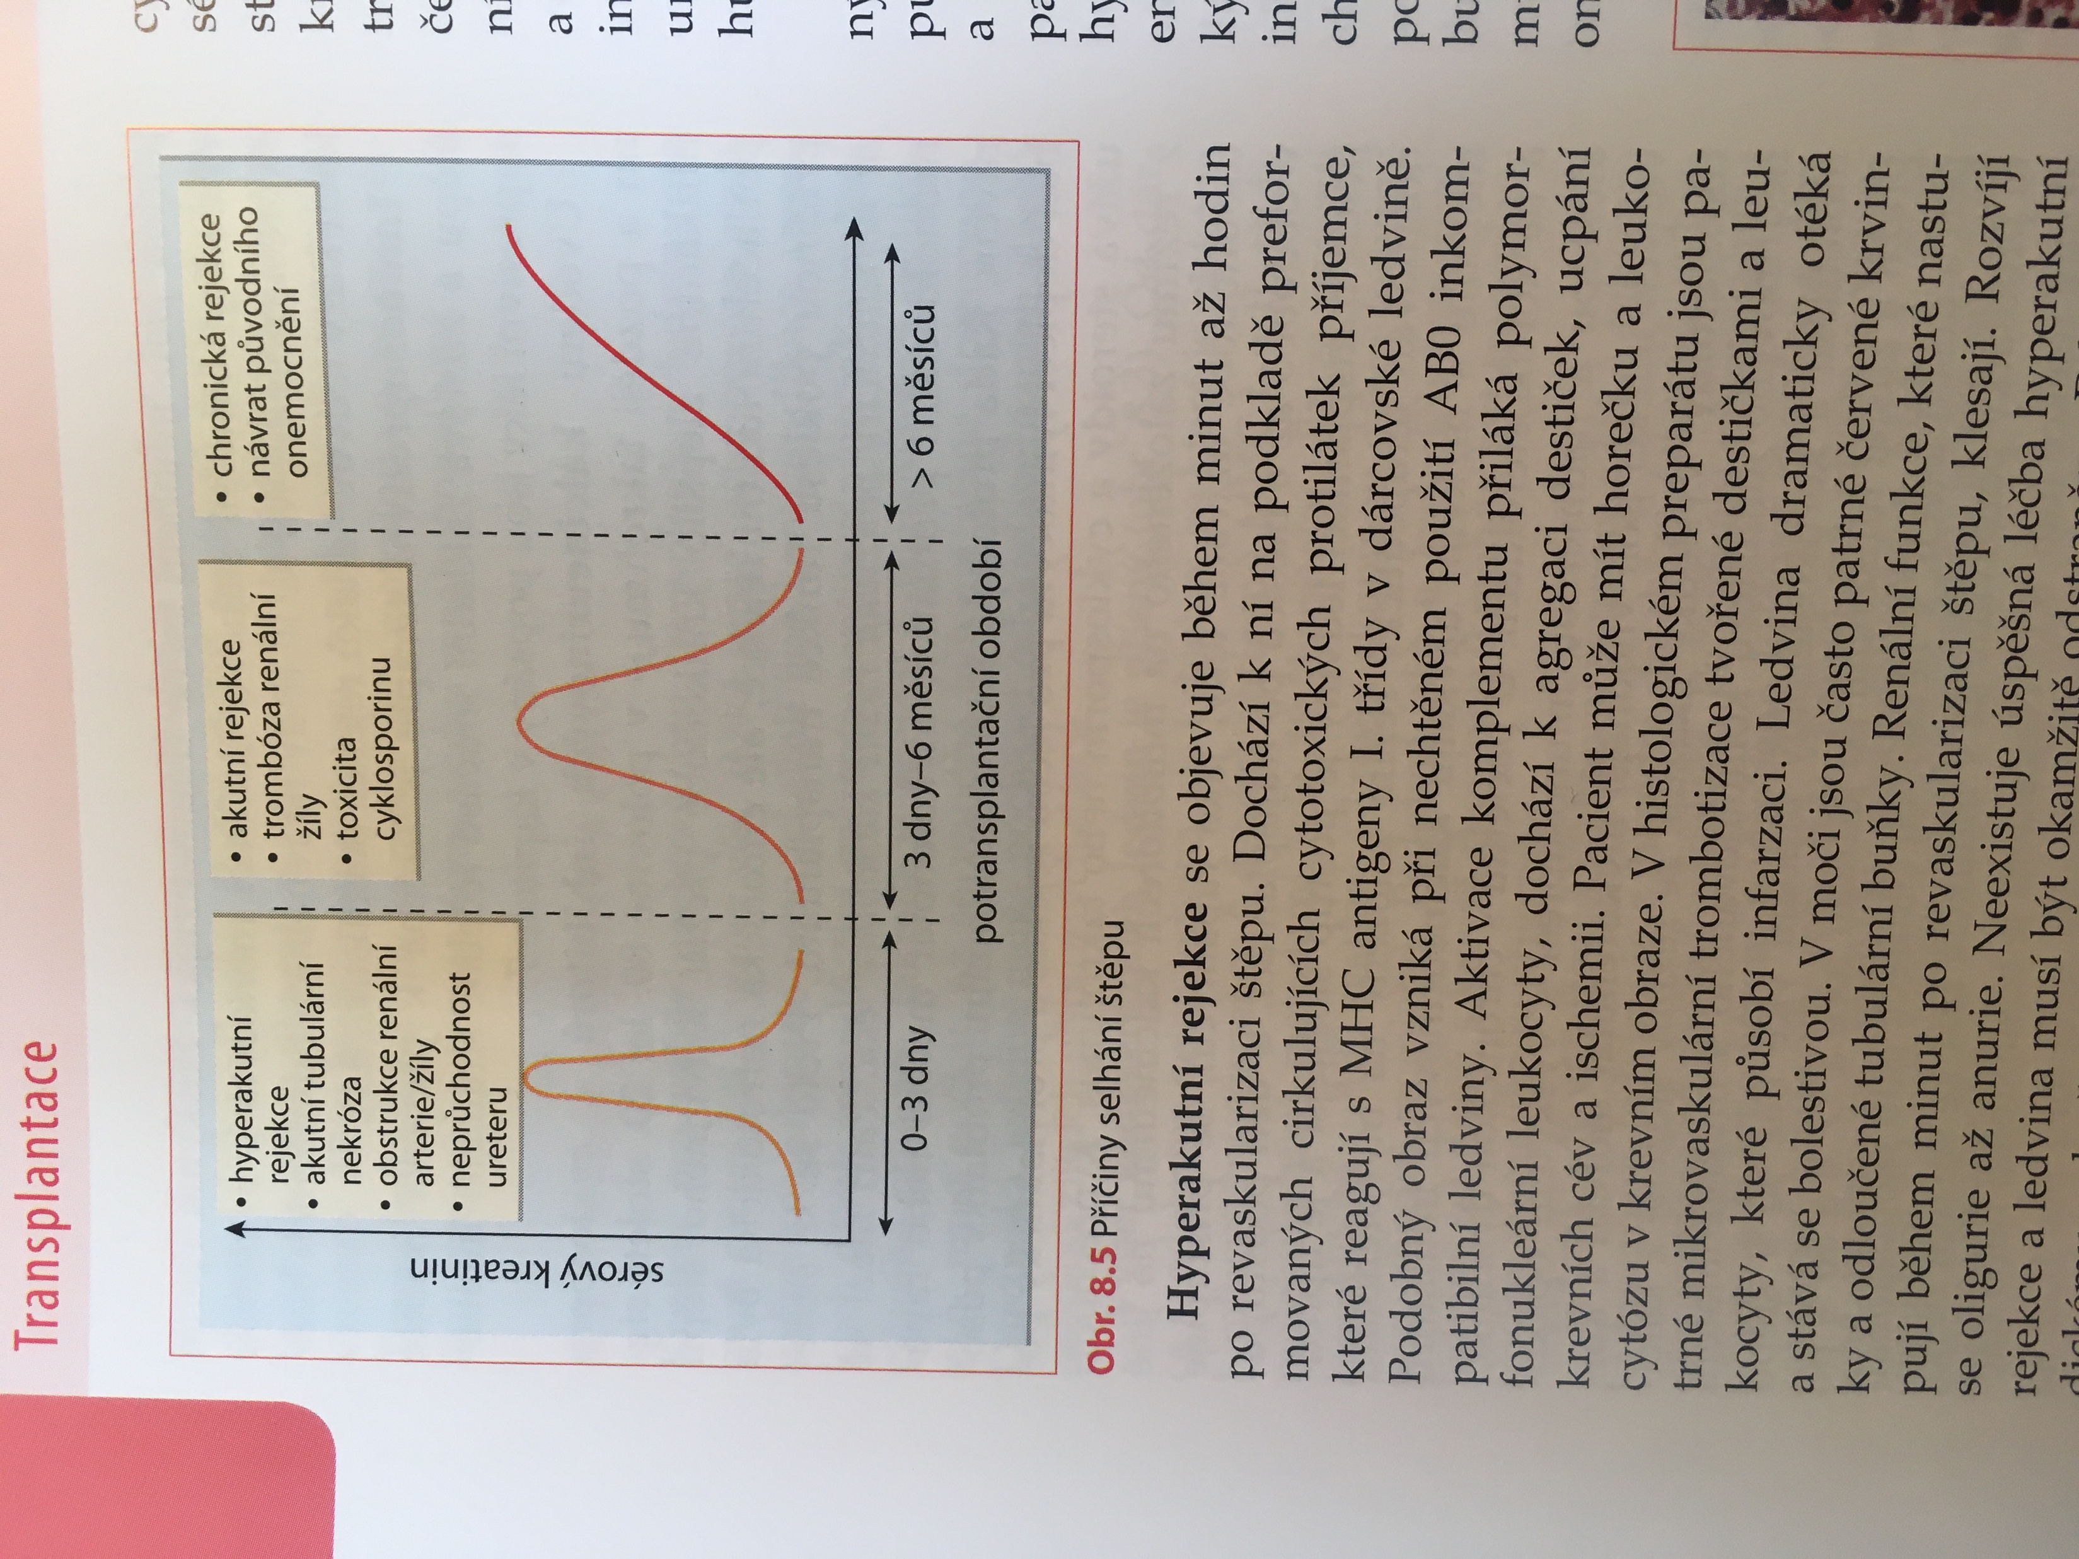
Změny cévní stěny
při chronické rejekci
Rizika a časové aspekty rejekce
u transplantace ledviny

Slide 10
Transplantace vybraných solidních orgánů
Ledviny: terminální fáze ledvinného selhání. ABO, HLA I i HLA II se testuje, navíc i stav senzibilizace proti HLA. Hrozí akutní tubulární nekróza a proto nutná dialýza i po operaci.
Játra: ojedinělá imunologická situace (hepatocyty, žlučové cesty a sérové proteiny dárce, Kupfferovy buňky od příjemce. Schopnost vychytávat protilátky z oběhu – menší riziko rejekce. Testuje se AB0, HLA I.
Srdce: shoda v ABO, u HLA není nutná, riziko – zrychlený proces aterosklerózy štěpu, neprojevuje se obvyklou bolestí.
Plíce: cystická fibróza, primární plicní hypertenze, i spolu se srdcem, hrozí obliterující bronchiolitida (fibrotizace)
Pancreas: u diabetiků, i s ledvinou, i samotné ostrůvky
Kožní štěpy: alogenní u popálenin jako dočasná náhrada, autologní po kultivaci a zmnožení buněk, také acelulární dermis u popálenin.
Rohovka: cca 50 let již se dělá, není nutná HLA typizace, nebezpečí vaskularizace

Slide 11
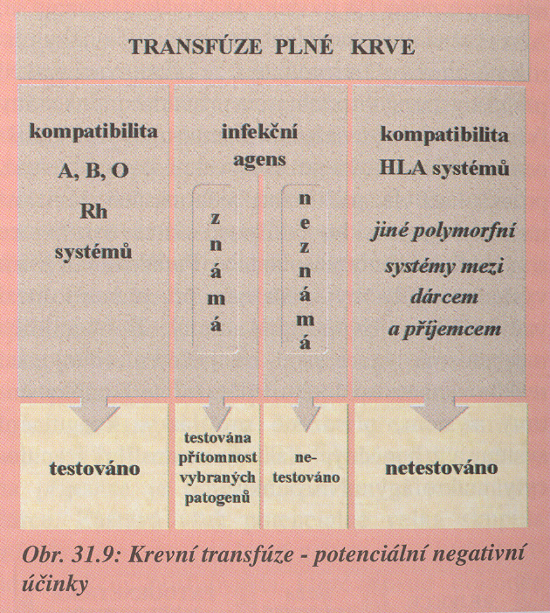
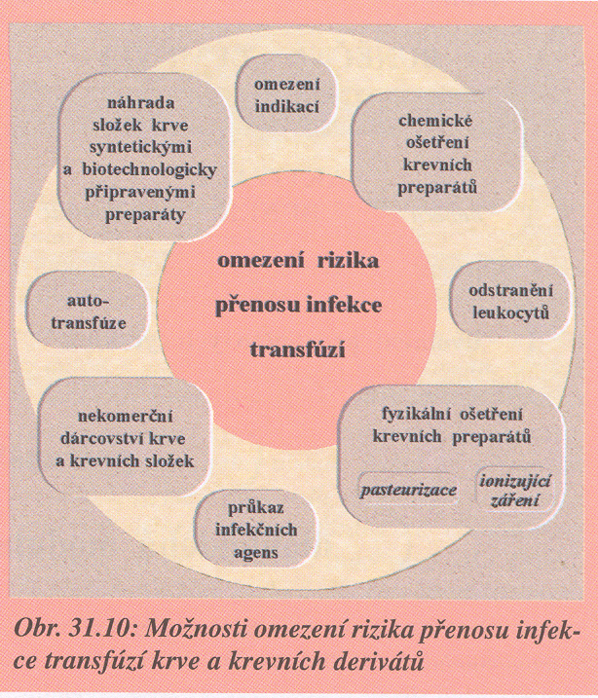
Krevní transfúze

Slide 12
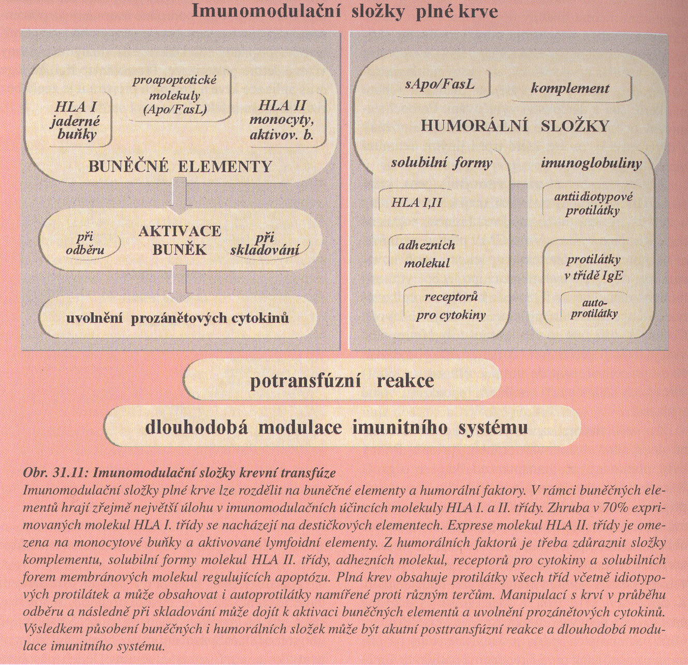
Imunomodulační působení krevní transfúze

Slide 13
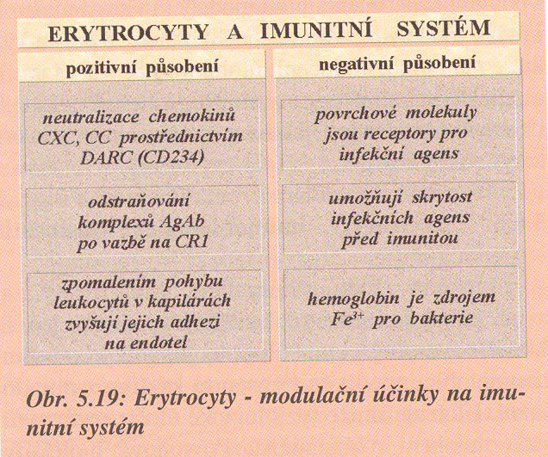
Působení erytrocytů na imunitní systém

Slide 14
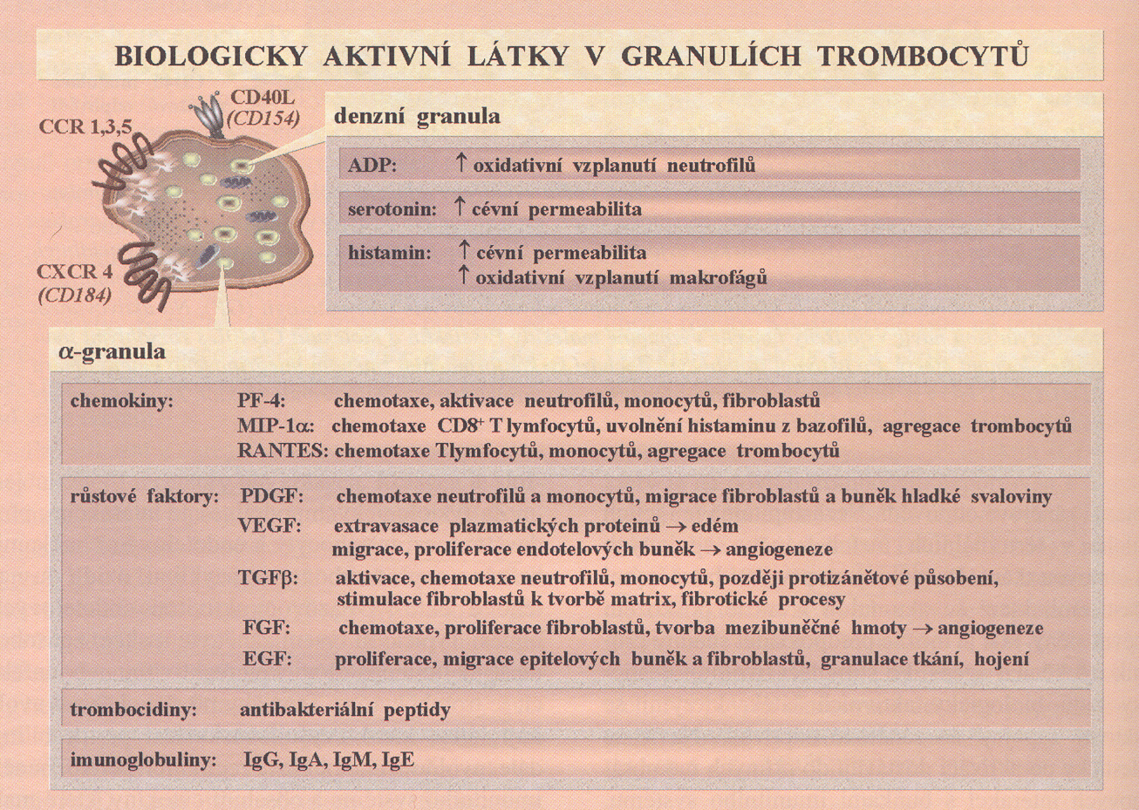

Slide 15
